Slide 1
Propojování radioamatérských DV sítí.
Our view is one digital network worldwide. (DL5DI)

Slide 2
Radioamatéři – Profi sítě
Všichni využívají stejné kmitočtové příděly | Každá síť má vlastní kmitočet
Nelze „privatizovat“ radioamatérské kmitočty | Frekvence má vlastníka
Všichni mohou komunikovat se všemi | Komunikace pouze v rámci sítě (firmy) nebo pouze mezi dvěma stanicemi
Pokrytí pokud možno co největší | Pokrytí v pouze rámci zájmového území
Účel komunikace je různorodý – techika, počasí, Dxing, pokec o ničem… | Účel komunikace je omezený na plnění daného úkolu – nesouvisející provoz nežádoucí
Možnost propojování sítí , celosvětový interworking (Já mohu pracovat přes síť v zahraničí, zahraniční HAM může pracovat přes naši síť )

Slide 3
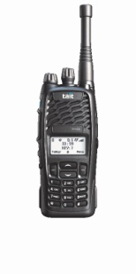
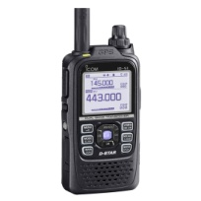
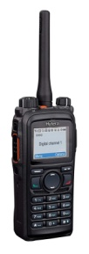
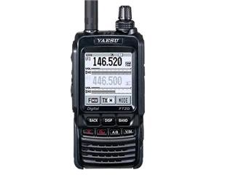
Digitální HAM sítě - výchozí stav
D-STAR
????
P25
DMR
C4FM

Slide 4
Our view is one digital network worldwide. (DL5DI, G4KLX & group)
Je to v duchu Hamradia?
Je to přínosné? (mít možnost komunikovat s jiným HAMem ať se nachází kdekoli a používá třeba jiné technické vybavení)
Lze to realizovat?
Dojde ke změně funkčnosti stávajících sítí?
Ano, ale za předpokladu dílčích změn v stávajících sítích
(DMR+ = Ready, DMR MARC= Ready, D-STAR=Ready, C4FM = in progress, P25 in progress
NE!

Slide 5
Jedna digitální celosvětová HAM síť
OK1DDD=2301021
OK1HHH=2302035
OK2YYY =2306055
OK2PPP =2307052
????
D-STAR
P25
DMR
C4FM
OK1DDD
2307052
OK2YYY
2302035

Slide 6
Identifikátor
Každá síťová infrastruktura potřebuje unikátní idetifikátor – bez něj není možné zajistit routing - linking! (v internetu jsou to IP adresy)
Základní univerzální identifikátor radioamatéra je CALL – alfanumerický jednotně strukturovaný řetězec
Některé systémy nepodporují alfanumerické znaky
2302035
Problém?!
MCC
Mobile County Code
Distirct
(1 číslo PSČ?)
User no. 0-999
Převodní tabulka (něco jako DNS server - IP <> Alias)
OK1XXX = 2302035
Síťově unikátní alfanumerický řetězec
=
Síťově unikátní numerické ID
Každá element sítě, který to potřebuje k činnosti má k dispozici převodní tabulku
Byl adoptován koncept fungující více než 7 let v DMRPlus a DMR-MARC
Aktuálně registrováno: OK = 82 HAM, WW cca 25 000 HAMs a přes 2000 převaděčů.

Slide 7
Inteconnect – cílový stav
OK1DDD chce mluvit s OK1HHH
CCS/DMR/P25/FUSION
Inteconect server pool
OK1DDD=2301021
OK1HHH=2302035
OK2YYY =2306055
OK2PPP =2307052
1. Zadá linkovací na nejbližším převaděči (hostspotu) příkaz „spoj mne s OK1HHH“
2. Převaděč OK0AA vyšle požadavek, systém zjistí, v jaké síti a na jakém převaděči byl naposledy slyšen OK1HHH a provede propojení zdrojového a cílového převaděče nezávisle na lokalitě a systému.
????
3. Server provede transkripci CALL => DMR-ID a OK0BB vysílá
relaci s ID 2302035
D-STAR
P25
4. Odpovídá 2302035, OK0BB přepošle do serveru
ten provede transkripci na OK1HHH a tato
CALL se objeví na displeji stanice.
OK0AA
DMR
C4FM
Nutné podmínky:
Cestou musí být Codec convertor
Jednotná tabulka ID <> CALL
2307052
OK0BB
OK1DDD
2302035
OK2YYY

Slide 8
Topologie jednotlivých sítí – D-STAR
OK1DDD=2301021
OK1HHH=2302035
OK2YYY =2306055
OK2PPP =2307052
CCS7 server pool
IP Infrastruktura
Reflector
Reflector
Reflector
Reflector
Reflector
Reflector
National Reflector
Modul -A,B,C...Z
A|B|C|D|E|...|Z
RF Infrastruktura
Převaděče
hotspoty
DV4Mini
uživatelé
dongly

Slide 9
Topologie DMR

Slide 10
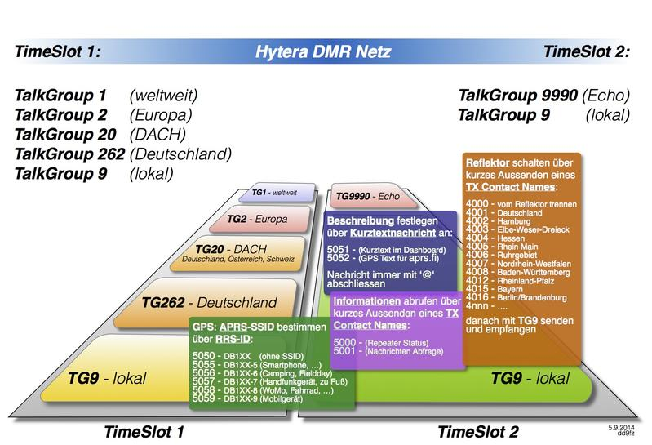
Příklad definice TG

Slide 11
Step by step
Umožnění prostupu do stávajících převaděčů ITU ID rozsah
- Zahraniční návštěvníci by mohli pracovat přes OK DMR síť
- OK uživatelé by mohli bez nutnosti změny ID při překročení hranic pracovat kdekoli ve světě
- Bylo by možné na TS2 TG9 umožnit komunikaci mezi DMR-Dstar sítěmi
Začlenění do DMR+
- Možnost komunikace „z a do zahraničí“
- Do budoucna plnohodnotný crossconect do C4FM, Dstar, P25
- Možnost používání DV4Mini jako DMR hotspot
- Další funkce (APRS…)
Z pohledu současných funkcionalit DMR sítě vše při starém

